Slide 1

Заседание общешкольного родительского комитета
ГБОУ Гимназии №441
03 сентября 2019 года
Санкт-Петербург

Slide 2
Повестка дня
1
Итоги 2018-2019 учебного года
2
Выборы председателя родительского комитета гимназии
Делегирование представителей РК в комиссии
3
Делегирование представителей РК в комиссии
3
3
3
4
Утверждение локальных актов
4
Антикоррупционное законодательство
5
6
Защита индивидуального проекта в 9 классе
7
Организация предпрофильной подготовки
8
Организация работы ГПД
3
9
Организация работы ШСК, внеурочная деятельность
4

Slide 3
10
Внешний вид, символика гимназии
11
Совместные мероприятия с родителями

Slide 4
РЕЗУЛЬТАТЫ СДАЧИ ЕГЭ ПО ОБЯЗАТЕЛЬНЫМ ПРЕДМЕТАМ

Slide 5
Выбор предметов учащимися
ПРЕДМЕТЫ | Всего сдавало в 2018 году | Всего сдавало в 2019 году
Обществознание | 32 | 15
Английский язык | 10 | 9
Физика | 10 | 6
Биология | 15 | 8
История | 7 | 3
Информатика | 5 | 9
Литература | 8 | 6
Химия | 12 | 7
География | 1 | 2

Slide 6
РЕЗУЛЬТАТЫ СДАЧИ ЕГЭ ПО ВЫБОРУ

Slide 7
СРЕДНИЙ БАЛЛ НА ОГЭ ПО РУССКОМУ ЯЗЫКУ И МАТЕМАТИКЕ

Slide 8
ВЫБОР ПРЕДМЕТОВ ДЛЯ ОГЭ

Slide 9
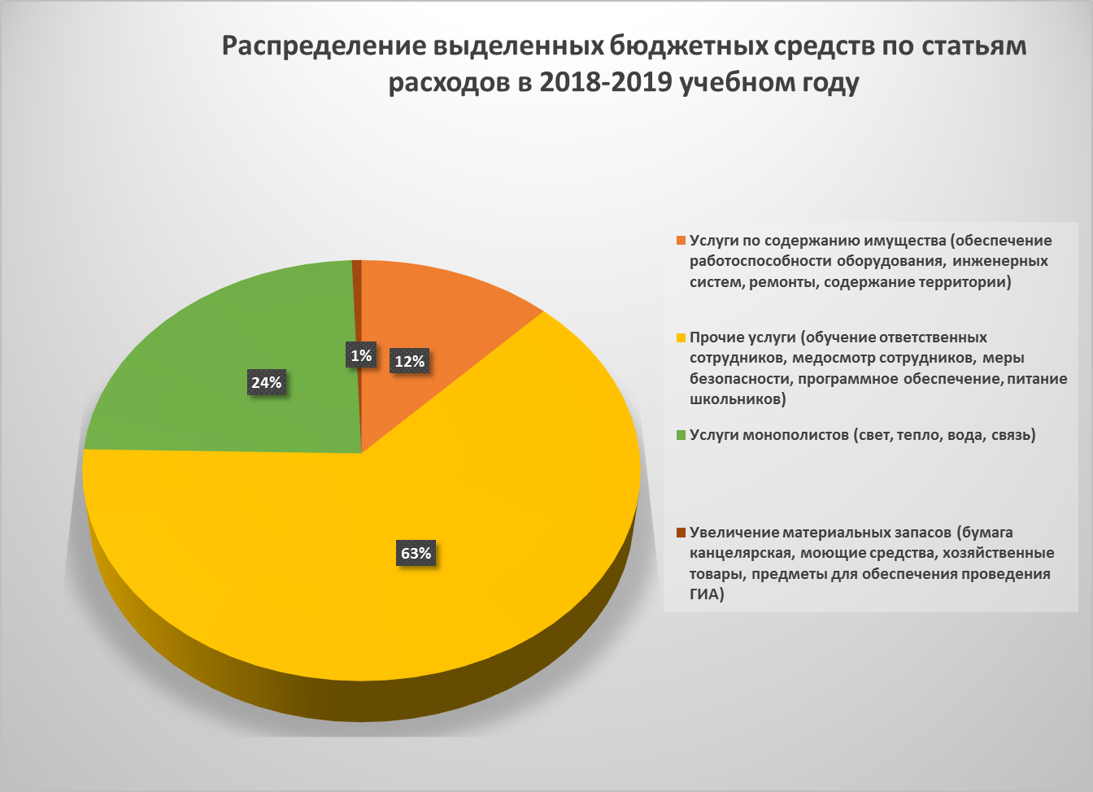
Итоги финансово-хозяйственной деятельности

Slide 10
Закупки 2018-2019 учебного года в стоимостном выражении (руб.)
(Укрупненный перечень)
Замена лестничных ограждений - 395 254,00
Снос деревьев и кустарников - 150 000,00
Питание школьников - 5 958 978,08
Замена АПС - 5 578 154,00
Услуги монополистов - 5 341 155,73
Приобретение бумаги для офиса и предметов для проведения ГИА (вода, подавитель сигналов, ноутбук, ксерокс, сейф) - 132 544,10

Slide 11
Режим дня учащихся начальной школы
Уроки | 4 урока 9.00 – 12.45 | 5 уроков 9.00 – 13.45
Обед, прогулка | 12.45 – 14.15 | 13.45 – 15.15
Внеурочная деятельность | 14.15 – 15.35 | 15.15 – 16.35
ГПД | 15.35 – 19.00 | 16.35 – 19.00

Slide 12


Slide 13


Slide 14
Предпрофильная подготовка
8 классы
Физика
Химия
Обществознание
Информатика
Биология
История
9 классы
Информатика
Биология
История
Физика
Химия
Обществознание

Slide 15
Профильные классы в 2019-2020 уч.г.
10 А – физико-математический
10 Б – социально-экономический

Slide 16

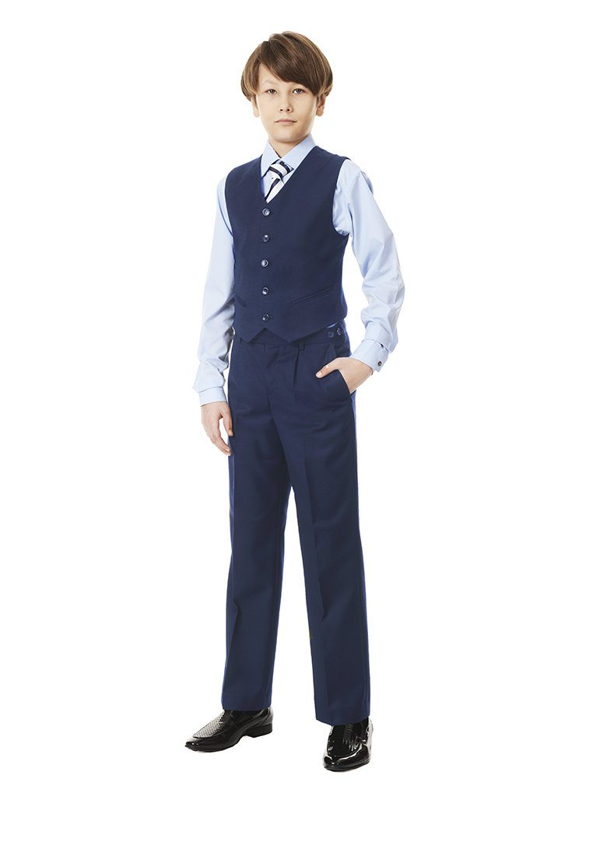

Гимназическая (школьная) форма

Slide 17
Секции в ШСК
Фехтование (возраст 9-11 лет)
4
Восточные единоборства (возраст 7-11 лет)
Современные танцы (возраст 7-11 лет)
Баскетбол (возраст 12-14 лет)

Slide 18
Платные секции
Каратэ (возраст 7-13 лет)
4
Тхэквондо (возраст 7-14 лет)
Акробатический рок-н-ролл (возраст 7-11 лет)

Slide 19
Внеурочная деятельность
Спортивное направление
4
Социальное направление
Общекультурное направление
Общеинтеллектуальное направление
Духовно-нравственное направление

Slide 20
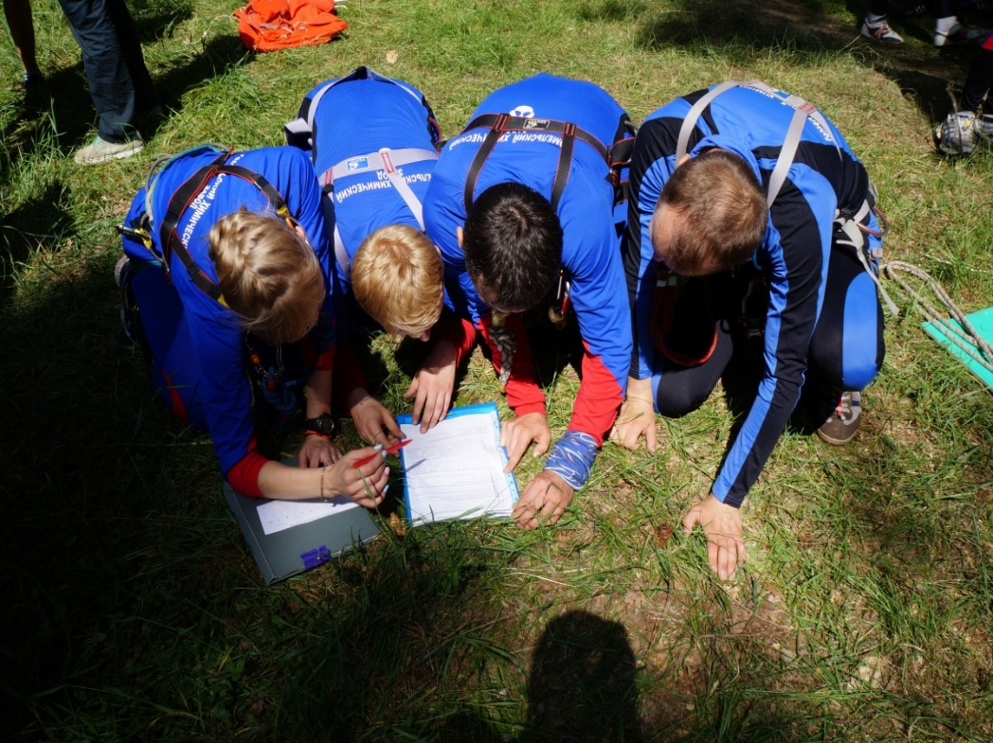
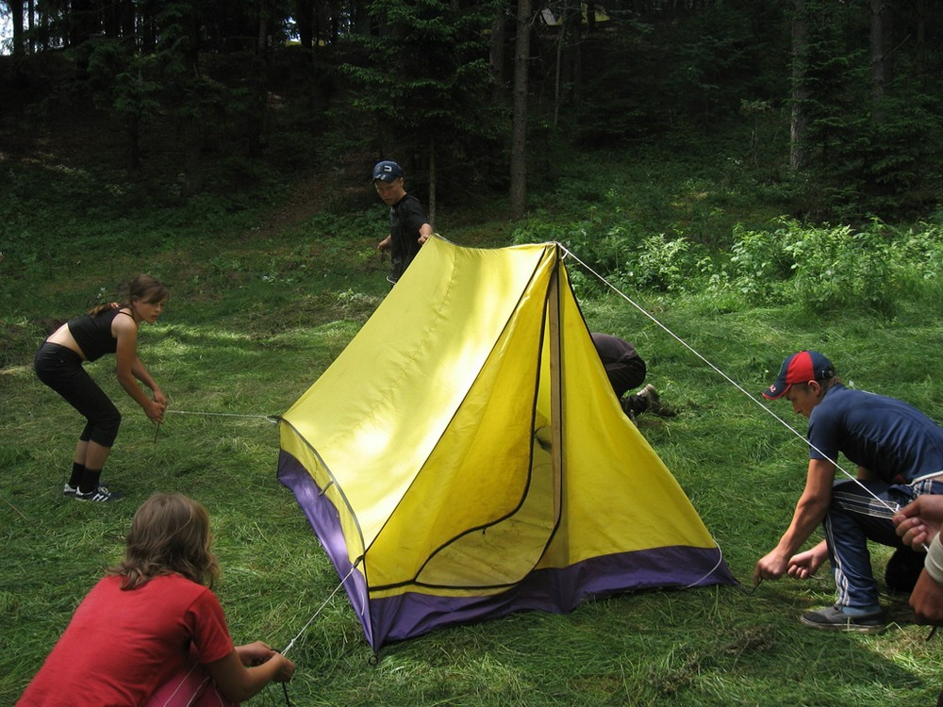
Туристический слет
8- 11 классы
1
Ежегодный туристический слет

Slide 21
Проекты с участием родителей
1
«Футбол без границ»
2
«Парад стран Содружества Независимых государств»
3
3
«Мама и её семья»
4
Новогодние праздники
5
«Европейский фестиваль»
6
«Фестиваль стран Востока»

Slide 22
Проект решения
1
Довести до сведения родителей аналитическую информацию об итогах 2018-2019г., рекомендовать познакомиться с Публичным докладом администрации.
2
Избрать председателем родительского комитета гимназии на 2018-2019 учебный год Шорохову Светлану Сергеевну
Делегировать:
в Комиссию по питанию – Таболину Марину Николаевну
в Службу медиации – Новожилову Алину Михайловну
в Совет гимназии - Новожилову Алину Михайловну
3
3

Slide 23
С сентября 2019 г. локальные акты утверждать с учетом мнения родителей, учеников.
4
4
5
Статья 43 Конституции РФ
6
Информировать родителей об итоговой оценке достижений выпускника 9 класса
Довести до сведения родителей информацию по предпрофильной подготовке в 8-9 классах
7
8
Довести до сведения родителей информацию по организации внеурочной деятельности и ШСК
3
Довести информацию до сведения родителей о проектах воспитательной службы
9
4

